Slide 1
三平方の定理の利用
本時の目標
三平方の定理を利用して、問題を解決することができる。

Slide 2
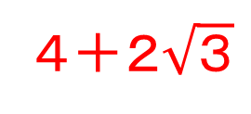
直径が４㎝のピン球があります。下の図のようなぴったり３個入るような直方体の箱を作るには、箱の縦、横、高さをいくつにすればよいだろうか。
上から見ると・・・
TSP
★★★
４
TSP
★★★
TSP
★★★
４＋２$\sqrt{３}$
８

Slide 3
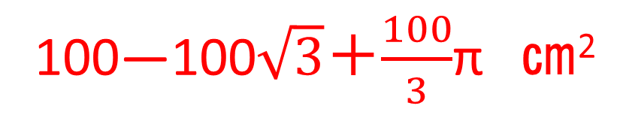
1辺10㎝の正方形の1辺を半径とする4つのおうぎ形の重なった部分の面積を求めなさい。
10㎝
10㎝
100―100$\sqrt{3}$＋$\frac{100}{3}$π ㎝²

